Slide 1

Sportello Utile “SPID (servizio pubblico identità digitale)”
25 OTTObre ore 19:00
Presenta: Giulia Lorenzoni
Relatore: ENRICO FIORENZA
CONSULENTE AMMINISTRATIVO E CEO GLOBARIS360

Slide 2
“SPID” - Agenda
Cos’è
Providers accreditati
Come si richiede
Come si usa

Slide 3
“SPID” - Cos’è
Lo “SPID” è uno strumento elettronico che permette di identificarsi nei siti della pubblica amministrazione italiana e dei privati aderenti all’iniziativa, senza dover creare un profilo per ognuno dei siti web corrispondenti:
INPS, INAIL, Agenzia delle Entrate, Anagrafe Nazionale (ANPR), Comuni, servizi sanitari (tra gli altri).
Puo’ essere richiesto da qualsiasi persona in possesso di:
Documento d’identità o passaporto italiano
Tessera sanitaria o codice fiscale

Slide 4
“SPID” – PROVIDERS ACCREDITATI
Sará necessario richiedere un’identificazione attraverso uno dei providers accreditati e riconosciuti dall’AGID (Agenzia per l’Identità Digitale), tra cui: TeamSystem ID, TIM, SPID Italia, Sielte ID, Poste ID (Poste Italiane), Namirial, Lepida, Intesa ID, Infocert ID, Aruba.
Lista ufficiale providers: https://www.spid.gov.it/cos-e-spid/come-scegliere-tra-gli-idp/
Alcuni providers offrono la possibilità di registrarsi dall’estero e con opzione gratuita, mentre altri providers possono chiedere il pagamento di una tariffa per l’identificazione digitale. Registrazione gratuita: Sielte ID, Poste ID, Lepida*.
*offre una tariffa simbolica di 1€ destinata a scopi benefici.

Slide 5


“SPID” - Come si richiede
Per i residenti in Italia é possibile effettuare il riconoscimento di persona o online. Gli italiani residenti all’estero dovranno accertarsi che il provider scelto offra il riconoscimento a distanza:
1. Collegarsi al sito web di uno dei providers;
2. Effettuare il processo di registrazione. Importante: verrà richiesto l’upload dei documenti necessari;

Slide 6
“SPID” - Come si richiede
3. Aspettare la conferma (email) della verifica dei documenti inviati;
4. Effettuare il riconoscimento tramite uno dei 3 metodi accettati:
CIE
CNS
Videochiamata

Slide 7
“spid” – come si usa
Servizi con identificazione tramite SPID:
Ottenere certificati anagrafici
Accedere ai servizi consolari online “Fast-It”
Accedere ai servizi online INPS/Agenzia Entrate
Servizi Sanitari
Pagamento tasse
Pagamento IMU
Bollo auto
Reddito di cittadinanza (unico accesso tramite SPID)
Firmare documenti online

Slide 8
“spid” – come si usa
1 – Accesso servizi online (Area Riservata)
2 – SPID
3 – Entra con SPID
4 – Scelta provider
5 – Inseriamo credenziali accesso
6 – Richiediamo invio OTP oppure autenticazione tramite APP

Slide 9
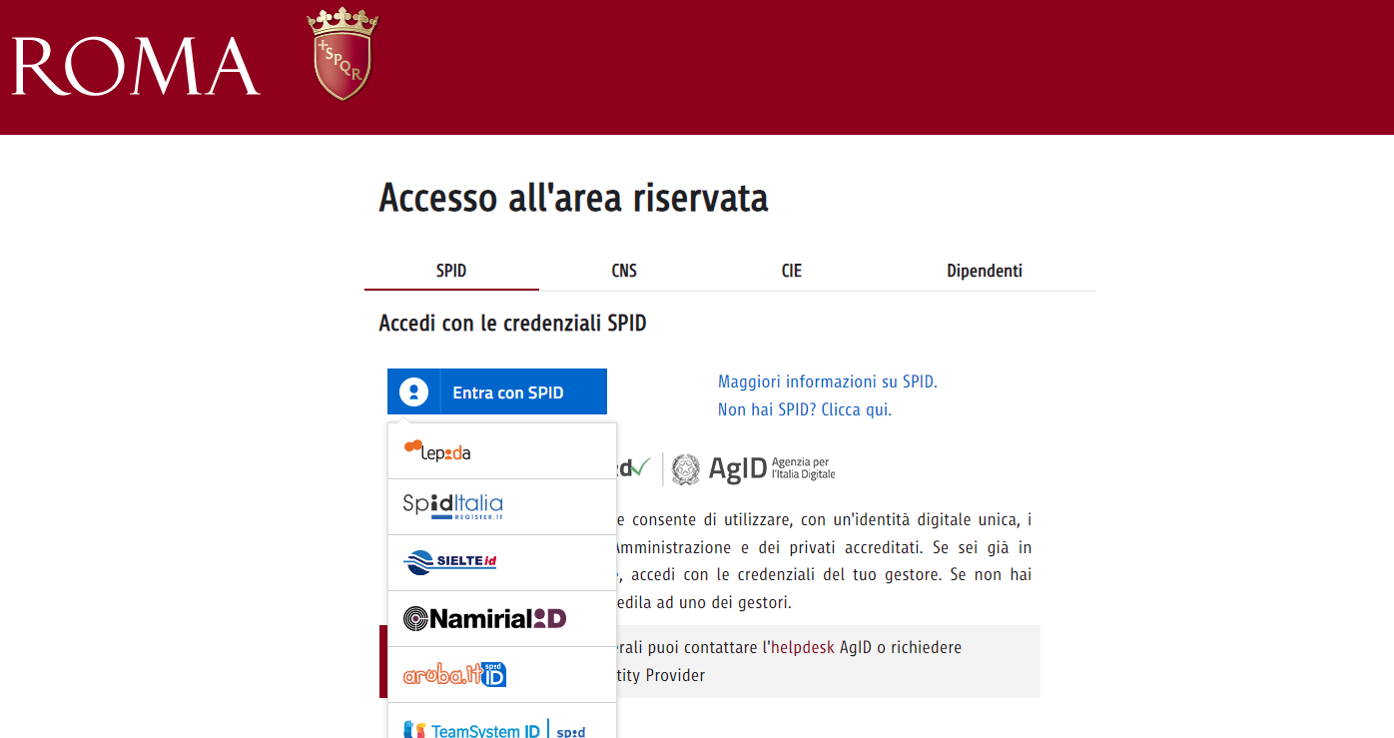
“spid” – come si usa

Slide 10
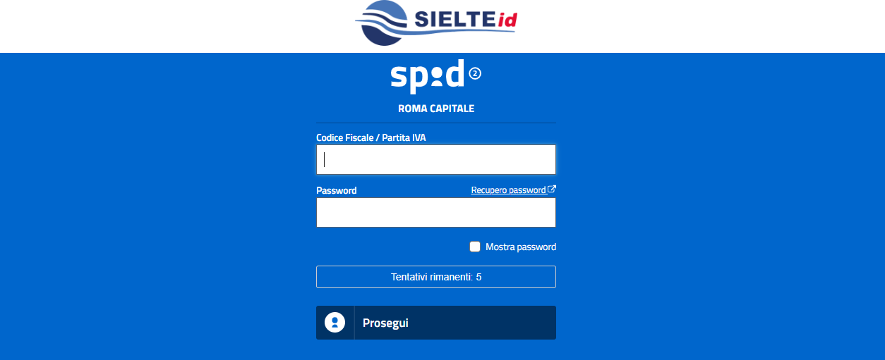
“spid” – come si usa

